Slide 1
Влияние экспериментальной деятельности на формирование исследовательских навыков у одарённых детей
Автор : Ростова Галина Сергеевна,
учитель начальных классов
ГБОУ СОШ пос. Чёрновский
2014

Slide 2
Люди, научившиеся …наблюдениям и опытам, приобретают способность сами ставить вопросы и получать на них фактические ответы, оказываясь на более высоком умственном и нравственном уровне в сравнении с теми, кто такой школы не прошёл. К.Е.Тимирязев

Slide 3
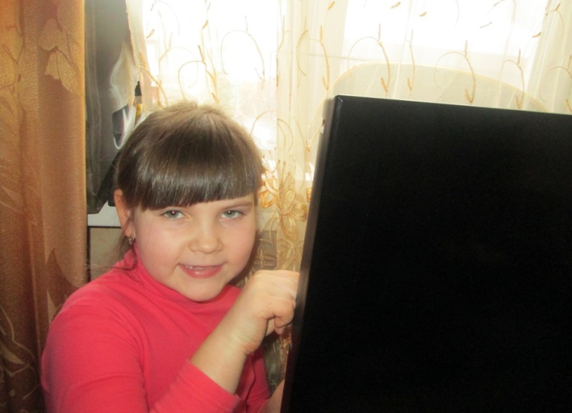
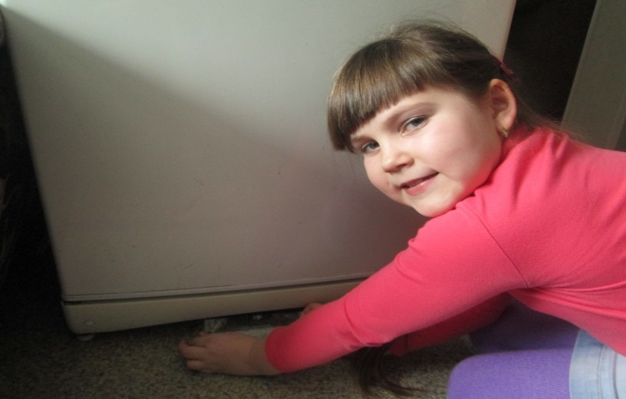
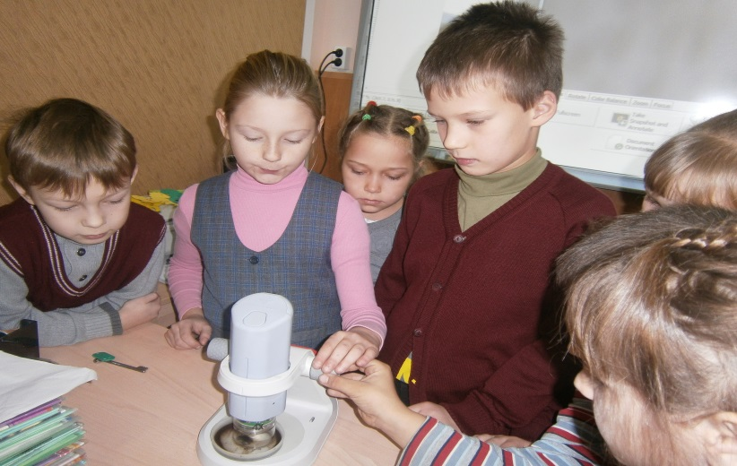
Научно-практическая конференция «Юные дарования земли Самарской» с 2009-2010 уч. года

Slide 4
ФГОС проектно-исследовательская деятельность кружок «Я – исследователь» Вывод из опыта трёх лет работы:
1. Дети, отсидевшие полный учебный день, и выполнившие массу заданий логического характера на уроках, быстро устают, тяжело усваивают специальные термины
2. Экспериментальная деятельность вызывает огромный интерес у детей. Опыты - словно фокусы.
3. Экспериментирование помогает развивать мышление, логику, творчество ребёнка, позволяет наглядно показать связи между живым и неживым в природе.

Slide 5
«Расскажи – и я забуду, Покажи – и я запомню, Дай попробовать – и я пойму…» (Китайская пословица)

Slide 6
Рабочая программа внеурочной деятельности по социально-педагогическому направлению «Я – исследователь» для 1 – 4 классов
«Школа всезнаек»
Исследовательские
умения:
видеть проблему, задавать
вопросы, выдвигать гипотезы,
давать определения понятиям
умения классифицировать,
наблюдать, проводить
эксперименты, высказывать суждения,
делать умозаключения, выводы.
«Школа информатиков»
новые компьютерные
технологии
мультфильмы, интерактивные 3D – книги
«Школа исследователей»
экспресс-исследования, проекты

Slide 7
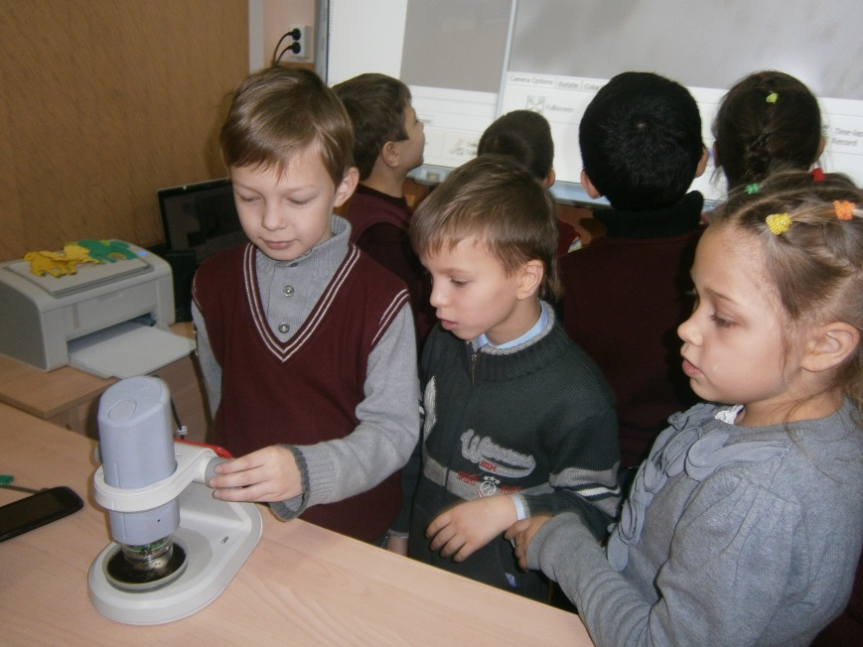
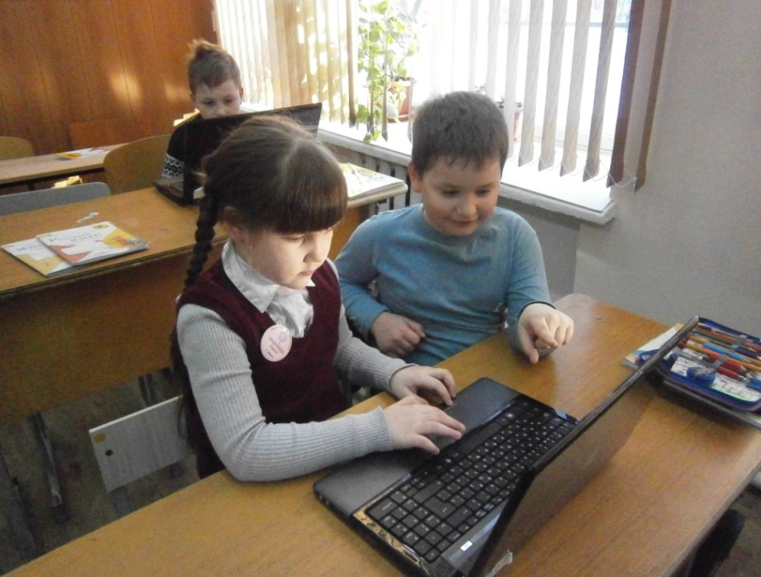
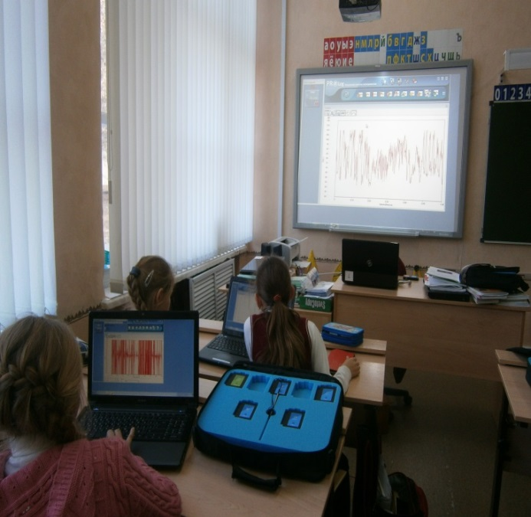

Slide 8
Спасибо за внимание.

Slide 9
Интернет-ресурсы:
Микроскоп http://img-fotki.yandex.ru/get/9299/134091466.f5/0_d4d6e_ccd0a668_S
Колбы http://img-fotki.yandex.ru/get/6613/134091466.a/0_8eae3_6ea58e84_S
Пробирки http://img-fotki.yandex.ru/get/9300/134091466.c5/0_c98b9_19d24419_S
Горелка http://img-fotki.yandex.ru/get/4904/134091466.f5/0_d4d6d_4740c1eb_S
Колбы http://img-fotki.yandex.ru/get/9558/134091466.9a/0_c0378_bebb161_S
Блокнот с ручкой http://img-fotki.yandex.ru/get/19/108950446.6d/0_b4102_1793a431_S

